Slide 1



X
Final Project
Data Engineer
Raden Mas Xyla Ramadhan

Slide 2


Raden Mas Xyla Ramadhan
Experience
Developer Intern
Sinarmas Land BSD
Maret 2023 - Mei 2023
About
Front End Developer Intern
PT. Inexia Tekno Properti
September 2020 – Desember 2020
Have an experience as an assistant lecturer for 1.5 years. Looking to take advantage of my skills in data engineer with data-driven and project experiences to have a career as a Data Engineer. I am fully confident to classify myself as a hardworking, fast learner, quickly adapting to a new environment, and I am very eager to learn new things in the new work environment.

Slide 3
Case Study
Salah satu client dari ID/X Partners yang bergerak di bidang e-commerce memiliki kebutuhan untuk membuat sebuah Data Warehouse yang berasal dari beberapa tabel dari database sumber.
Data Warehouse ini nantinya terdiri dari satu tabel Fact dan beberapa tabel Dimension.

Slide 4
Task
1. Melakukan Import/Restore Database Staging.
2. Membuat sebuah Database bernama DWH_Project, serta membuat Tabel Fact dan Dimension dari tabel yang ada di database Staging.
3. Membuat Job ETL di aplikasi talend untuk memindahkan data dari Staging ke Data Warehouse. Khusus untuk Tabel DimCustomer, lakukan transformasi data dengan merubah data dari kolom FirstName dan LastName menjadi huruf kapital semua, lalu gabungkan kedua kolom tersebut menjadi satu kolom yang bernama CustomerName.
4. Membuat tore Procedure (SP) untuk menampilkan summary sales order berdasarkan status pengiriman.

Slide 5
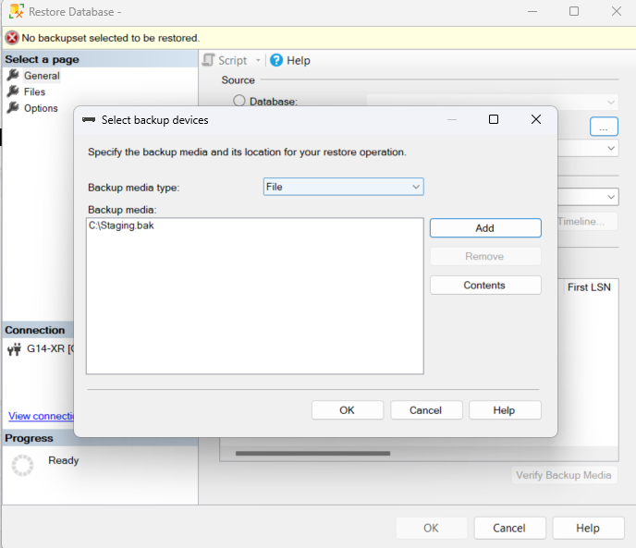
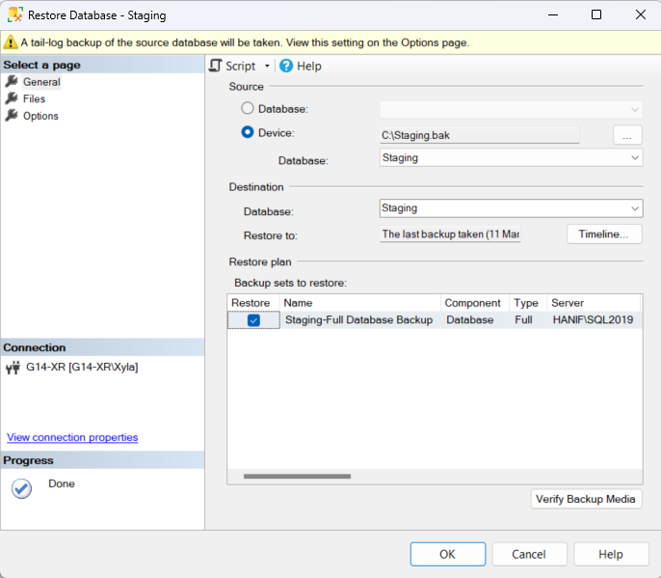
Result
1. Melakukan Import/Restore Database Staging.

Slide 6

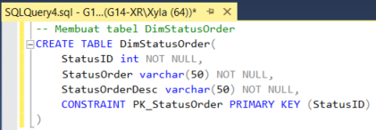
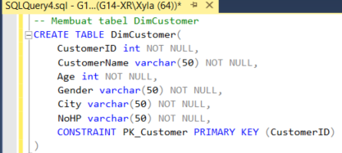
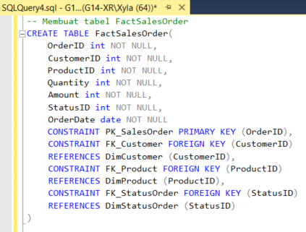
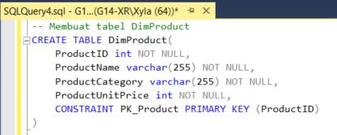
Result
2. Membuat sebuah Database bernama DWH_Project, serta membuat Tabel Fact dan Dimension dari tabel yang ada di database Staging.

Slide 7
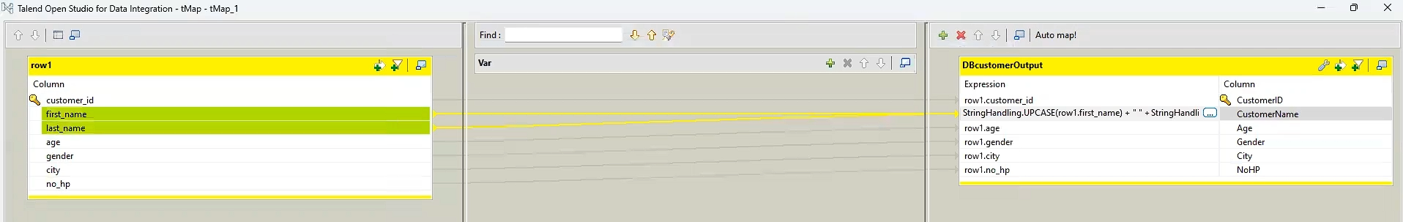
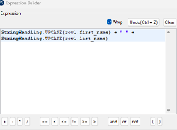
Result
3. Membuat Job ETL di aplikasi talend untuk memindahkan data dari Staging ke Data Warehouse. Khusus untuk Tabel DimCustomer, lakukan transformasi data dengan merubah data dari kolom FirstName dan LastName menjadi huruf kapital semua, lalu gabungkan kedua kolom tersebut menjadi satu kolom yang bernama CustomerName.

Slide 8
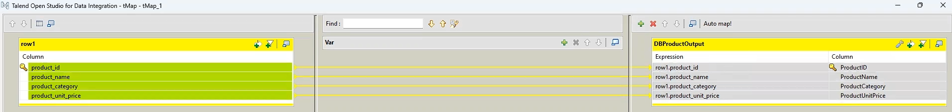
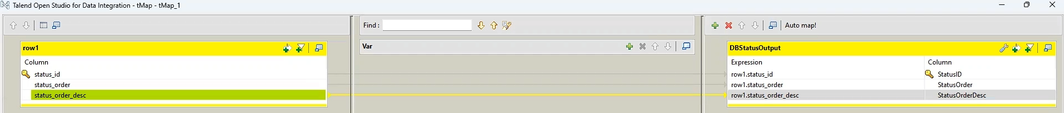
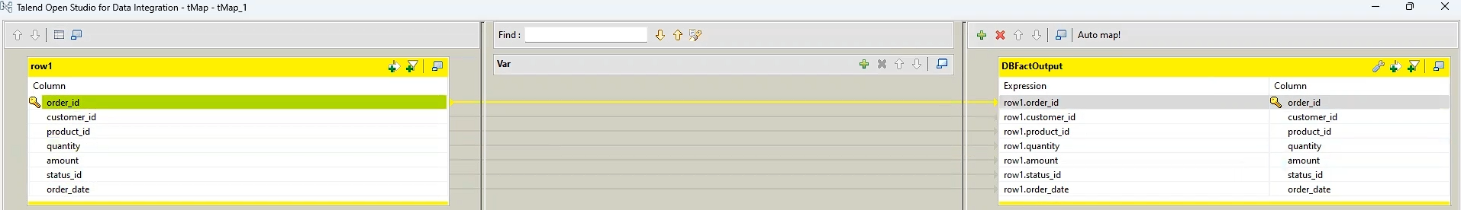
Result

Slide 9
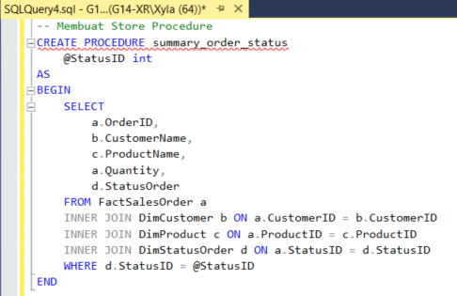
Result
4. Membuat tore Procedure (SP) untuk menampilkan summary sales order berdasarkan status pengiriman.
Store Procedure yang telah dibuat
Penjelasan : ketika user mengetik angka 1-5 yaitu status order, query akan menampilkan summary nya

Slide 10

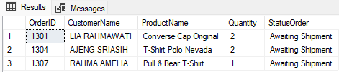

Result
Contoh eksekusi store procedure StatusID 1-5
Terdapat 2 order yang memiliki status order Awaiting Payment (Status ID 1)
Terdapat 3 order yang memiliki status order Awaiting Shipment (Status ID 2)
Terdapat 2 order yang memiliki status order Shipped (Status ID 3)

Slide 11
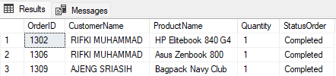

Result
Terdapat 3 order yang memiliki status order Completed (Status ID 4)
Tidak terdapat order yang memiliki status order Cancelled (Status ID 5)

Slide 12
GitHub
https://github.com/Xylverize/FinalTask-IDX-Partners-DE-Xyla-Ramadhan

Slide 13
Video Presentation
Google Drive :
https://drive.google.com/drive/folders/1NyG_UkDar8mOa-bYq_TDwQjHTZsvLX55?usp=sharing

Slide 14
Thank You
X

